Slide 1

TOÁN:
Bài 22:
SO SÁNH SỐ CÓ HAI CHỮ SỐ
(Tiết 1)

Slide 2


Rung Chuông Vàng

Slide 3






Lự Lựa chọn đáp án để tính biểu thức nhanh nhất a chọn đáp Chọn đáp án đúng
Câu 1
25 gồm … chục và 5 đơn vị
2
A
Hết giờ
8
0
1
3
6
7
9
10
5
4
2
5
b
20
c

Slide 4
Chọn đáp án đúng
42 gồm 4 chục và … đơn vị
Câu 2
4
A
Hết giờ
8
0
1
3
6
7
9
10
5
4
2
b
40
2
c

Slide 5
Chọn đáp án đúng
… gồm 1 chục và 6 đơn vị
Câu 3
10
A
Hết giờ
8
0
1
3
6
7
9
10
5
4
2
b
16
60
c

Slide 6




1
<
1
19
16
19 > 16

Slide 7
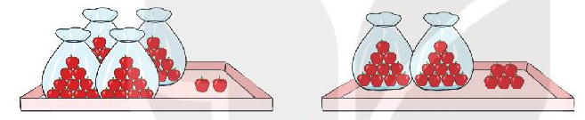
4
>
25
2
42
25 < 42

Slide 8



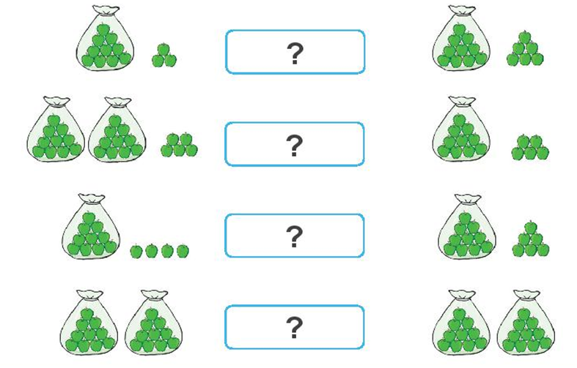
13 < 16
25 > 15
14 < 16
20 = 20

Slide 9

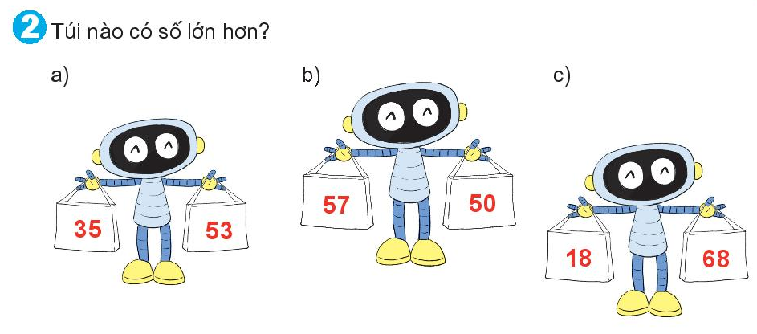

Slide 10
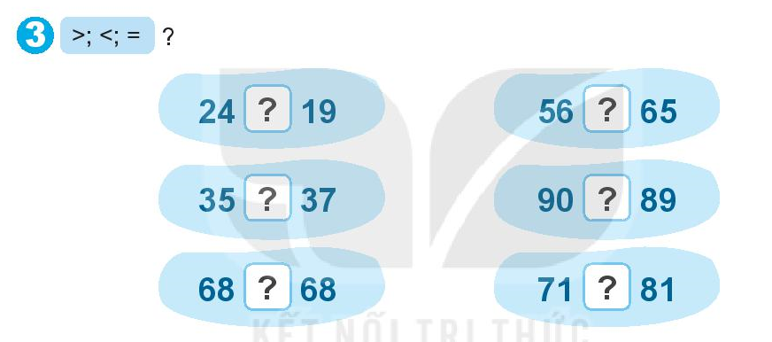
>
<
<
>
=
<

Slide 11

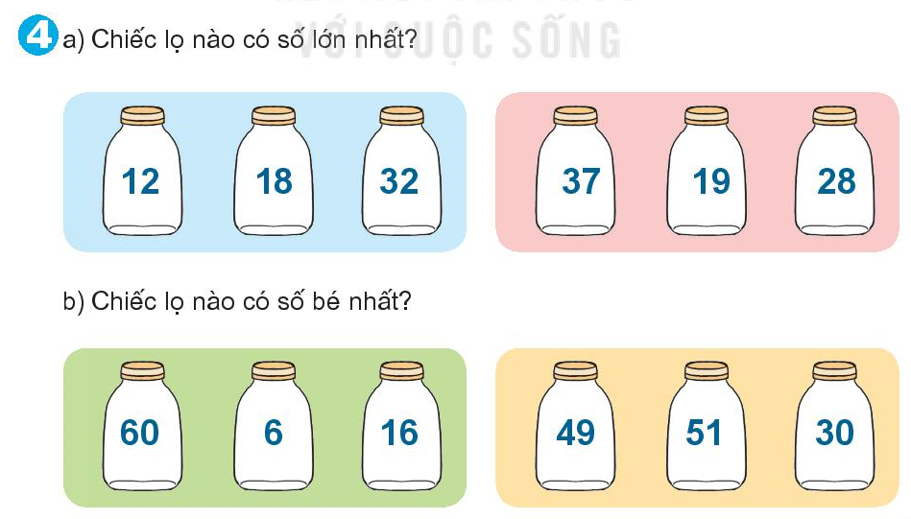
8
0
1
3
6
7
9
10
5
4
2
8
0
1
3
6
7
9
10
5
4
2
Hết giờ
Hết giờ
Hết giờ
Hết giờ
8
0
1
3
6
7
9
10
5
4
8
2
0
1
3
6
7
9
10
5
4
AI NHANH – AI ĐÚNG
2

Slide 12



Tiết học kết thúc!

